Slide 1

  UNIVERSIDAD TECNOLOGICA DE NEZAHUALCOYOTL
División de Administración
Ingeniería en Negocios
Profesor: Ricardo Yebra Romero
MERCADOTECNIA
Diagrama de Importación y Exportación CANADA
Alumna: I. Sharazan Sandoval Espinoza

Slide 2
  IMPORTACIÓN

Slide 3
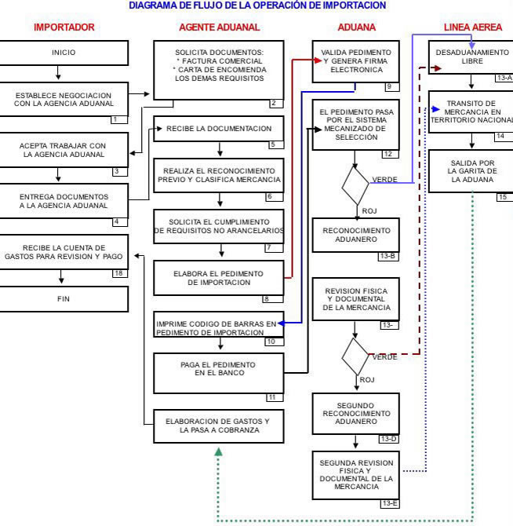

Slide 4
  EJEMPLIFICACION

Slide 5
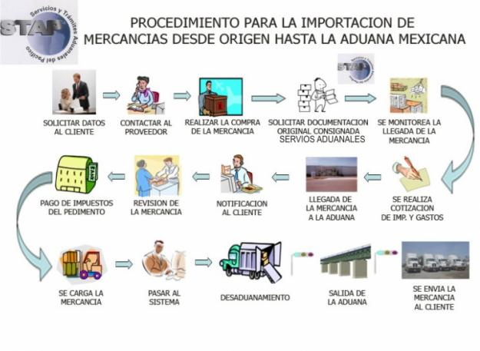

Slide 6
  EXPORTACIÓN

Slide 7
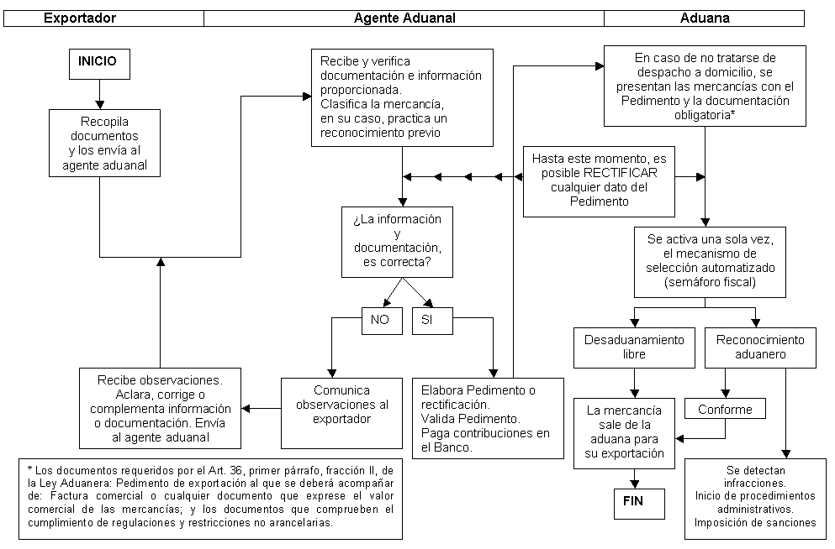

Slide 8
  EJEMPLIFICACION

Slide 9
